Slide 1
EUROPA.-LA VUELTA AL MUNDO EN 885 JARDINES.-ESPAÑA.-BARCELONA.- Barcelona.-Parc de l'Estació del Nord.-Plaza de Francesc Macià .-Parc de les Aigües.-Jardins de la Maternitat.
Selección de textos y fotografías por
JOSE ELIAS BONELLS

Slide 2
Parc de l'Estació del Nord
Este parque, espacioso y soleado, es una pieza notable de land art que se organiza en torno a una gran escultura de cerámica azul que se alza en medio de un inmenso parterre de césped. Una combinación de arte y naturaleza de características únicas en Barcelona por el peculiar maridaje entre jardinería, árboles y cerámica.
Difícilmente se puede describir este parque sin referirse al arte que contiene. Así, la entrada principal por la calle Almogàvers está flanqueada por dos altísimas paredes de cerámica blanca que delimitan los largos taludes, muy suaves y sembrados de césped, que hay a ambos lados.

Slide 3
Constituyen una atalaya que permite contemplar con perspectiva el conjunto del espacio. Pequeños caminos hechos con traviesas de madera facilitan el ascenso.
La cerámica se repite en las dos esculturas que determinan la organización del parque, y que se convierten en protagonistas indiscutibles. Cerca del edificio de la antigua estación de ferrocarril que le da nombre, se extiende sobre el césped un gran lienzo de cerámica azul. Es el Cielo caído. Más allá, junto al puente de la calle Sardenya donde finaliza esta primera parte del parque (vale la pena subir para ver las esculturas), se hunde la Espiral arbolada, llena a rebosar de tilos.

Slide 4
A pesar de la modernidad de su trazado, el Parque de la Estación del Norte cuenta con espacios más tradicionales, recogidos y sombreados, algunos situados junto a la calle Nápoles y que recorren una buena parte de la reja del parque. Aquí, los árboles plantados en amplios parterres separados por caminos serpenteantes de tierra forman una especie de bosque que protege los que quieren sentarse en un banco al abrigo del sol.
Más allá del puente de la calle Sardenya el parque se extiende alargado, pasa por debajo del puente de Marina y finaliza en la calle de Lepanto. En esta zona, también muy amplia, es donde se han instalado los servicios: un área de juegos infantiles y una gran área de recreo para perros.

Slide 5
Aunque el elemento vegetal más destacado de este parque, por extenso, son los grandes parterres y los taludes de césped -donde siempre hay alguien tomando el sol-, lo cierto es que el arbolado es importante. Esto se debe, más que a la variedad de especies, deliberadamente limitada por no quitar protagonismo a las esculturas, a su desarrollo, que les permite destacar. Así, el Cielo caído está flanqueado por un pequeño grupo de pinos piñoneros (Pinus pinea) en un lado, y por altísimos chopos (Populus nigra italica) a otro. En esta zona del parque son numerosos los grandes ejemplares de álamo (Populus alba nivea y Populus alba pyramidalis) con unas hojas plateadas preciosas, y también los chopos de Canadá (Populus X canadensis y Populus X canadensis pyramidalis).

Slide 6
Destaca, por centenario y por su magnífico puerto, un chopo de Canadá que forma parte del Catálogo de Árboles de Interés Local de Barcelona. Llenando la Espiral arbolada, una notable plantación de tilos (Tilia tormentosa).
En la zona junto a la calle Nápoles el arbolado se convierte en una especie de bosque donde abundan las encinas (Quercus ilex) y los cipreses de Lambert (Cupressus macrocarpa), y donde también hay algunos álamos. Más allá de la calle Cerdeña, donde están los servicios del parque, los grandes parterres de césped -también los hay- comparten protagonismo con arbustos como el taray (Tamarix gallica), el madroño (Arbutus unedo), el pitosporo (Pittosporum tobira), el durillo (Viburnum tinus) y la retama (Spartium junceum),

Slide 7
y también con los árboles: almeces (Celtis australis) alrededor del área de juego infantil y, formando pequeños grupitos, sóforas (Sophora japonica), acacias (Robinia pseudoacacia) y mimosas floribundas (Acacia retinodes).
El Parque de la Estación del Norte se puede considerar el único ejemplo construido en Barcelona de land art o arte tierra, una corriente que surgió hacia finales de la década de 1960 en Estados Unidos y en Europa, y que pretendía trasladar el trabajo artístico los espacios naturales para que se convirtiesen el soporte. En este parque el land art está representado por la cerámica sobre paisaje, con dos esculturas de Beverly Peppers: Cielo caído y Espiral arbolada.

Slide 8
Este parque fue construido sobre una parte de los terrenos ocupados por la antigua la Estación del Norte. Esta fue construida en 1861 y era el punto de llegada de los trenes de la línea de Lleida. Perdidas sus funciones ferroviarias en 1972, el recinto acoge hoy la estación central de autobuses de Barcelona y el polideportivo municipal más grande de la ciudad.

Slide 9
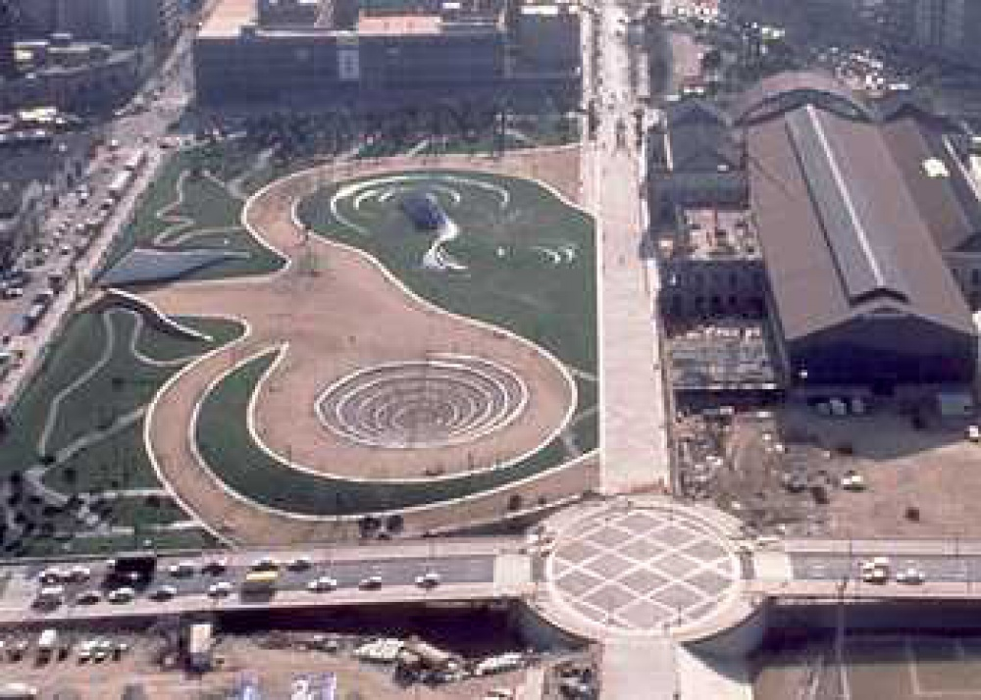
Notes:
Barcelona.-Parc de l'Estació del Nord.

Slide 10
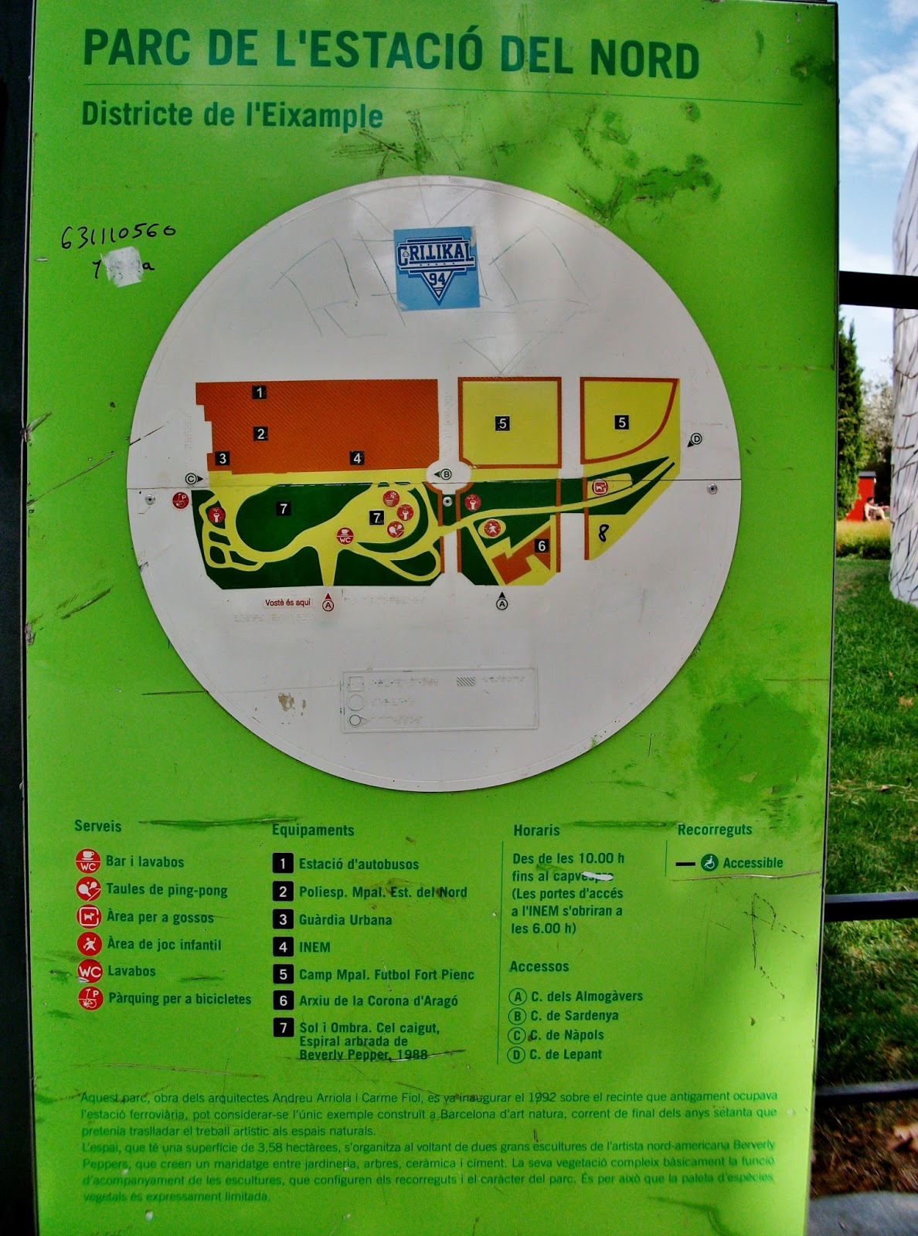
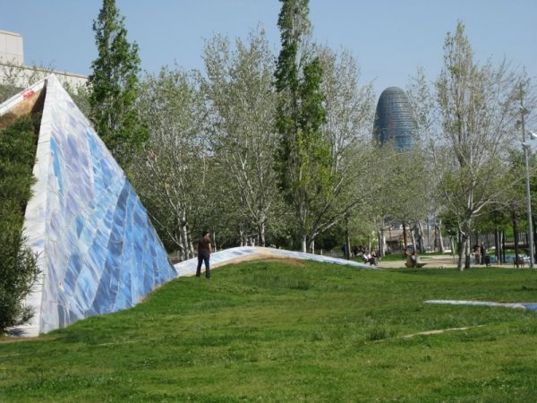
Notes:
Barcelona.-Parc de l Estació del Nord

Slide 11
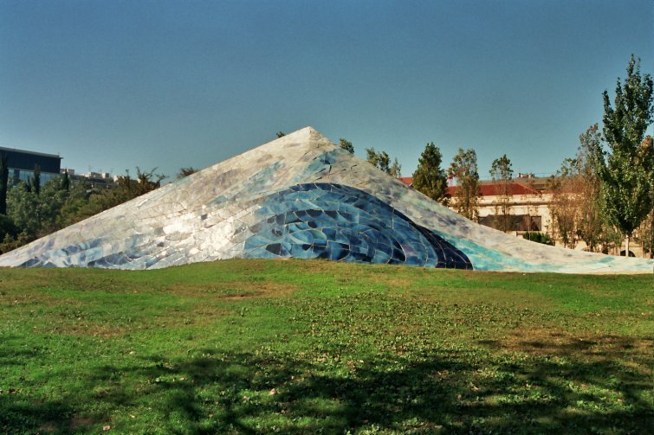
Notes:
Barcelona.-Parc de l'Estació del Nord.

Slide 12
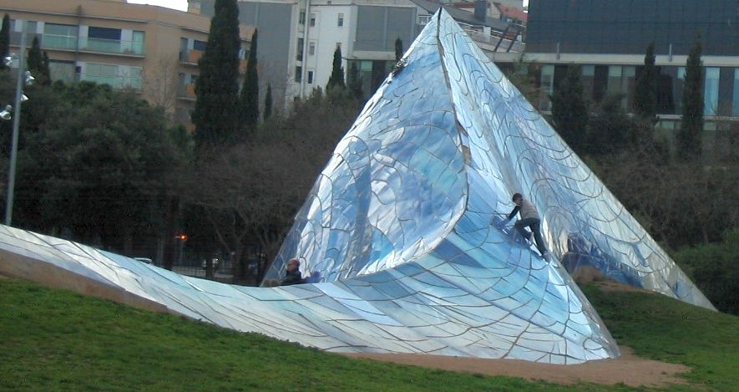
Notes:
Barcelona.-Parc de l'Estació del Nord.

Slide 13
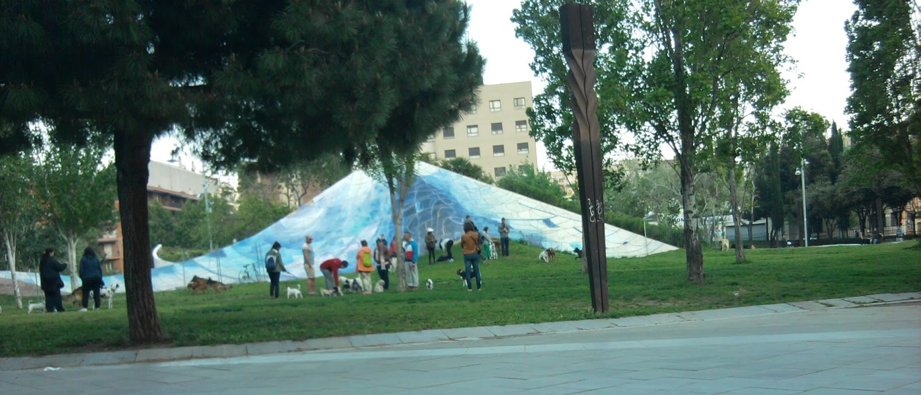
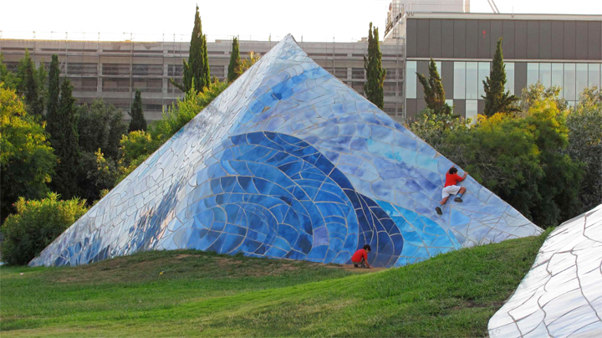
Notes:
Barcelona.-Parc de l'Estació del Nord.

Slide 14
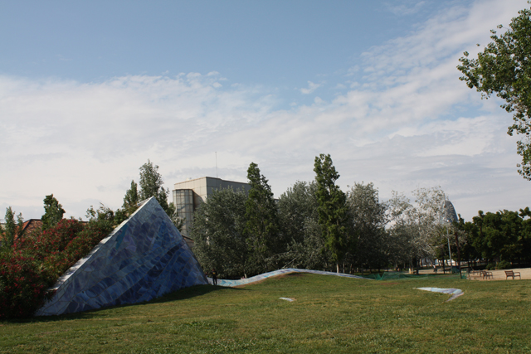
Notes:
Barcelona.-Parc de l'Estació del Nord.

Slide 15
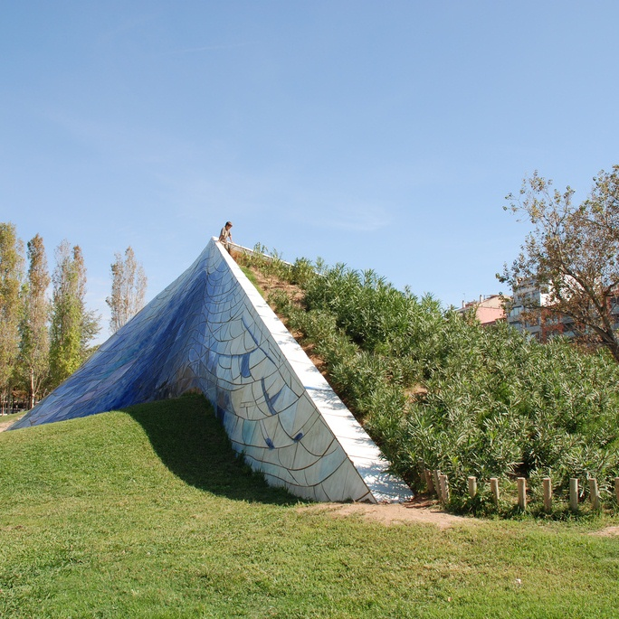
Notes:
Barcelona.-Parc de l'Estació del Nord.

Slide 16
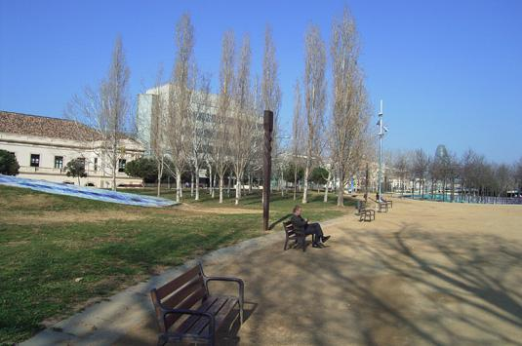
Notes:
Barcelona.-Parc de l'Estació del Nord.

Slide 17
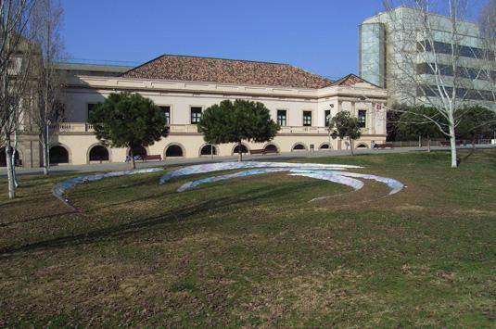
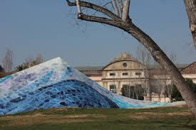
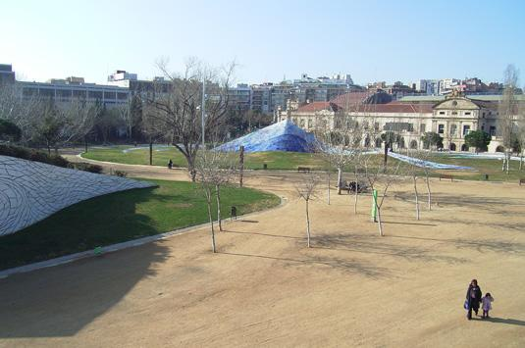
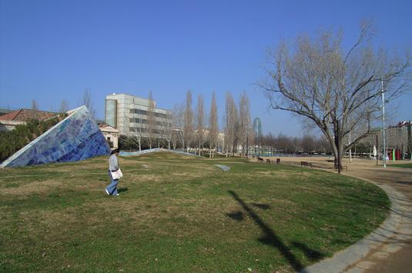
Notes:
Barcelona.-Parc de l'Estació del Nord.

Slide 18
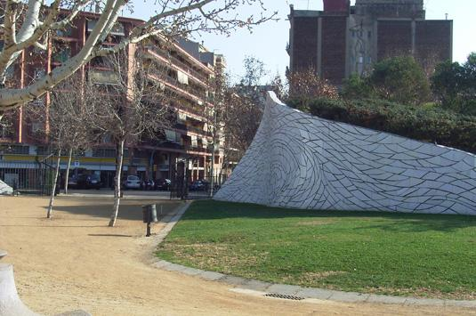
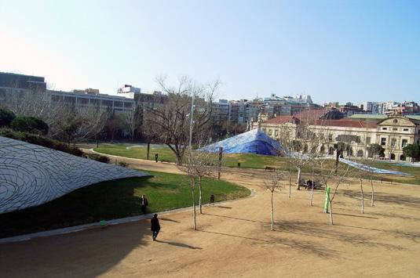
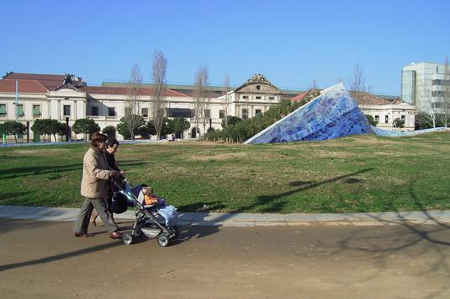
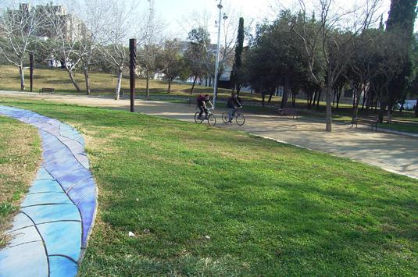
Notes:
Barcelona.-Parc de l'Estació del Nord.

Slide 19
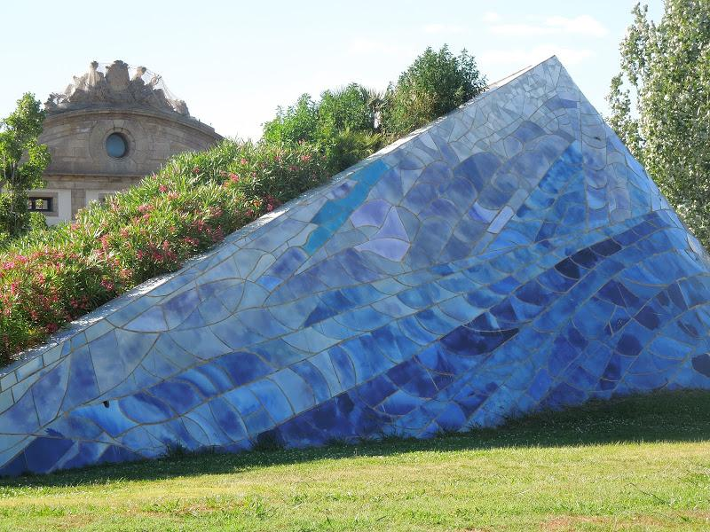
Notes:
Barcelona.-Parc de l'Estació del Nord.

Slide 20
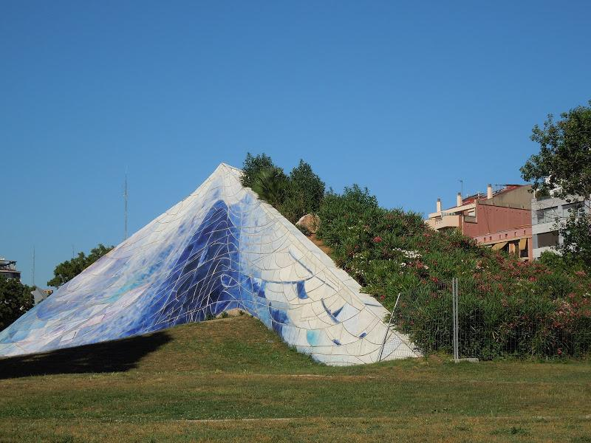
Notes:
Barcelona.-Parc de l'Estació del Nord.

Slide 21
Notes:
Barcelona.-Parc de l'Estació del Nord.

Slide 22
Notes:
Barcelona.-Parc de l'Estació del Nord.

Slide 23
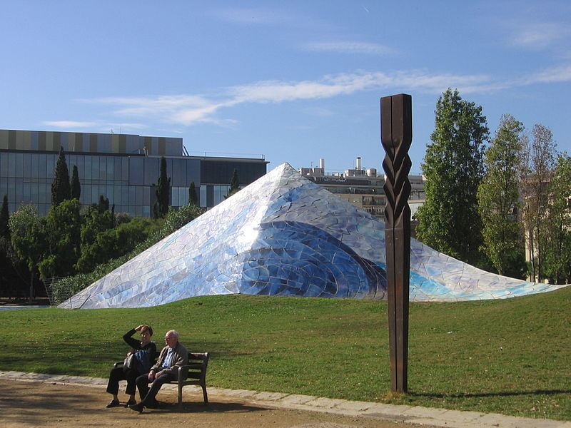
Notes:
Barcelona.-Parc de l'Estació del Nord.

Slide 24
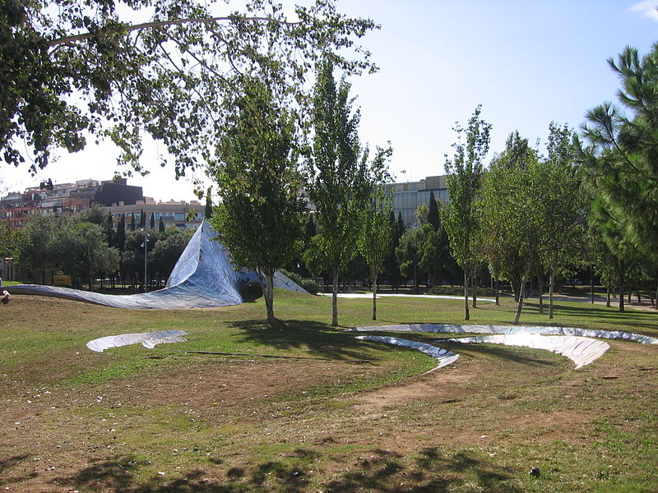
Notes:
Barcelona.-Parc de l'Estació del Nord.

Slide 25
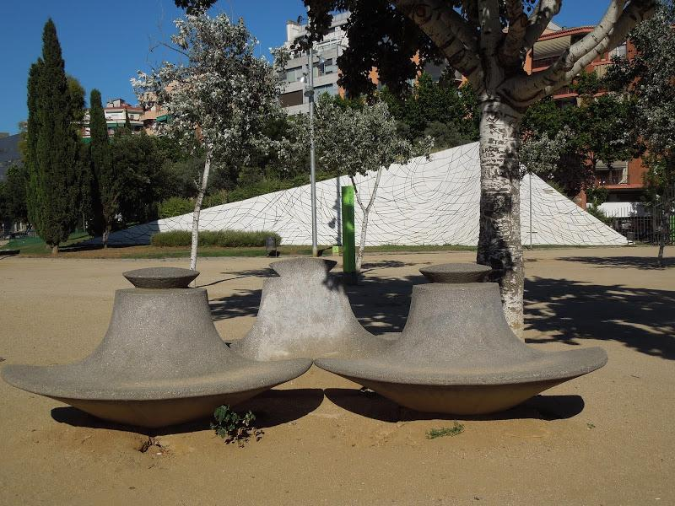
Notes:
Barcelona.-Parc de l'Estació del Nord.

Slide 26
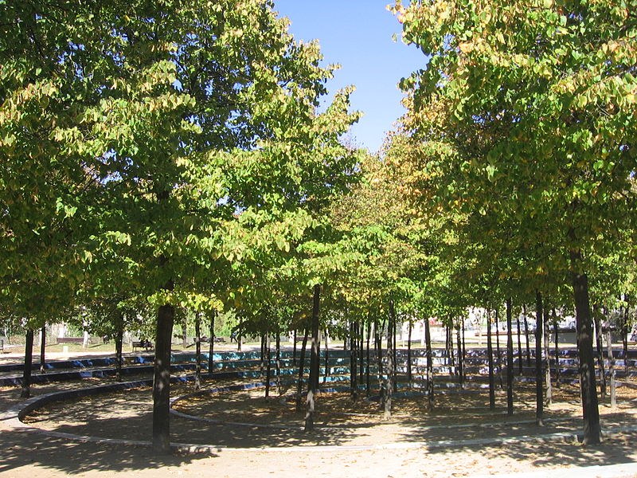
Notes:
Barcelona.-Parc de l'Estació del Nord.

Slide 27
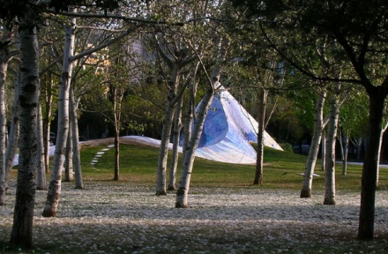
Notes:
Barcelona.-Parc de l'Estació del Nord.

Slide 28
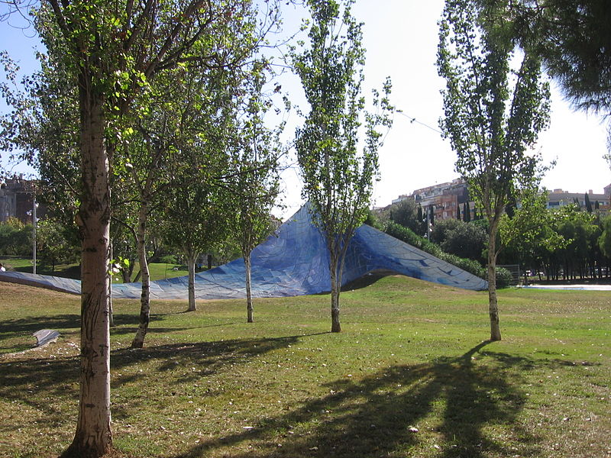
Notes:
Barcelona.-Parc de l'Estació del Nord.

Slide 29
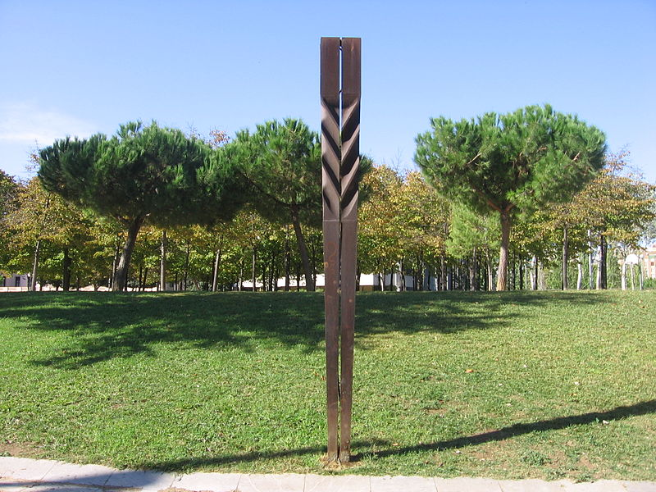
Notes:
Barcelona.-Parc_Estació_Nord.-Luminaria del parque, de Beverly Pepper.

Slide 30
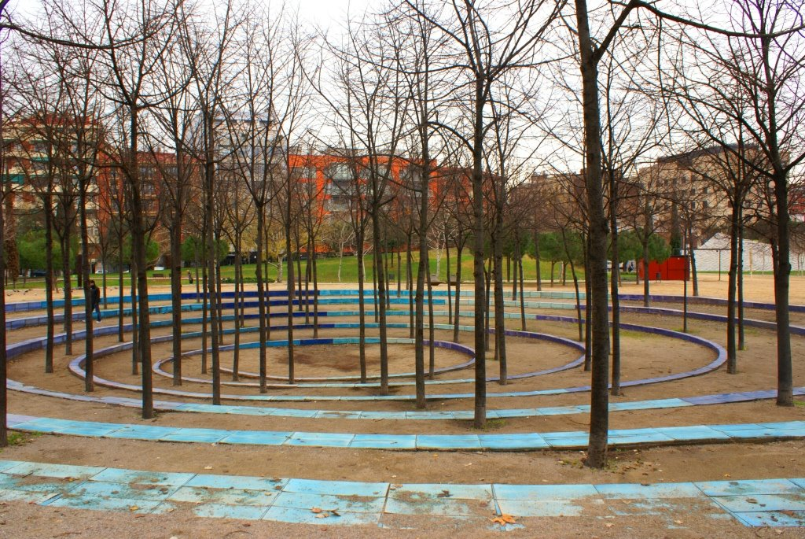
Notes:
Barcelona.-Parc de l'Estació del Nord.

Slide 31
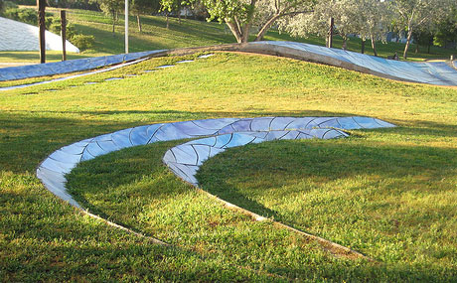

Slide 32
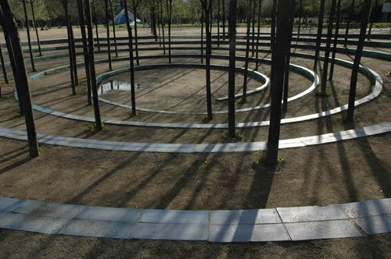
Notes:
Barcelona.-Parc de l Estació del Nord

Slide 33
Notes:
Barcelona.-Parc_Estació_Nord1

Slide 34
Notes:
Barcelona.-Parc de l Estació del Nord

Slide 35
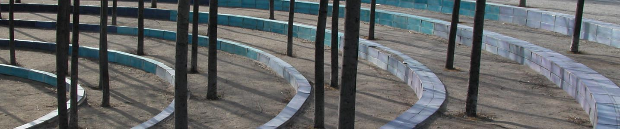
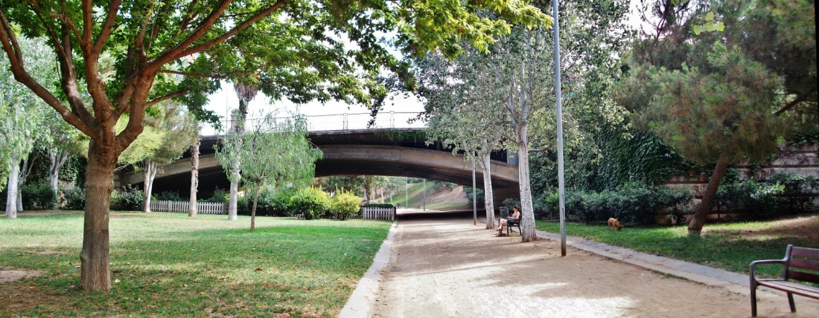

Notes:
Barcelona.-Parc de l Estació del Nord

Slide 36
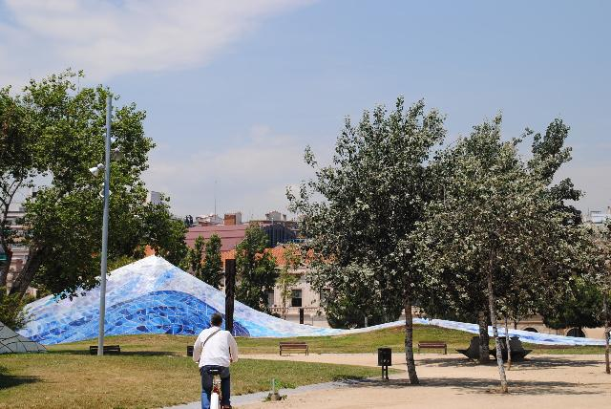
Notes:
Barcelona.-Parc de l Estació del Nord

Slide 37
Notes:
Barcelona.-Parc de l Estació del Nord

Slide 38
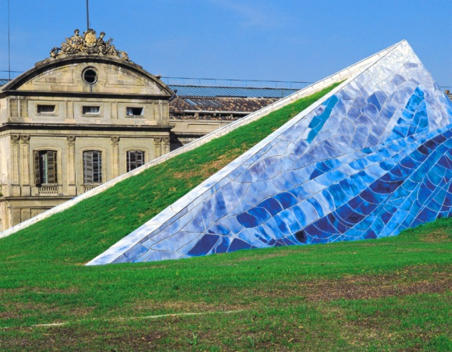
Notes:
Barcelona.-Parc de l Estació del Nord

Slide 39
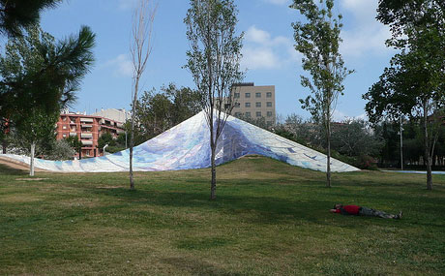
Notes:
Barcelona.-Parc de l Estació del Nord

Slide 40
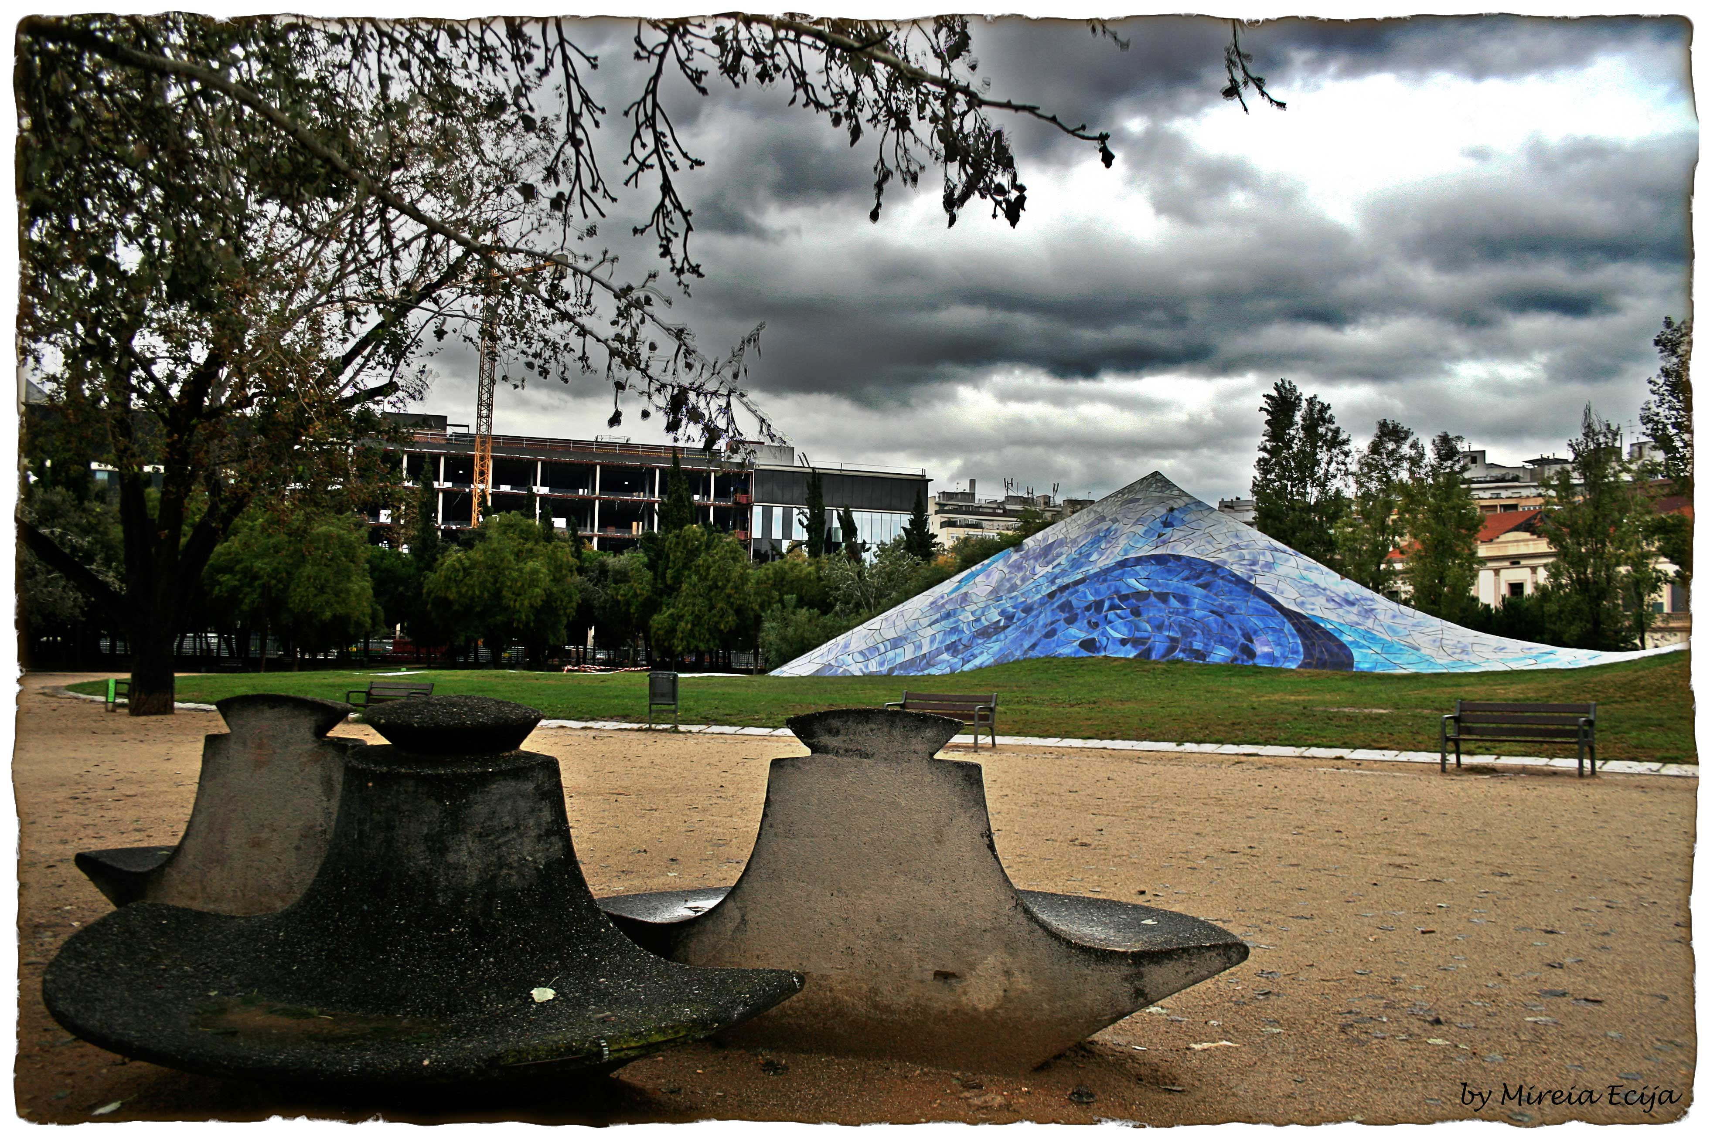
Notes:
Barcelona.-Parc de l Estació del Nord

Slide 41
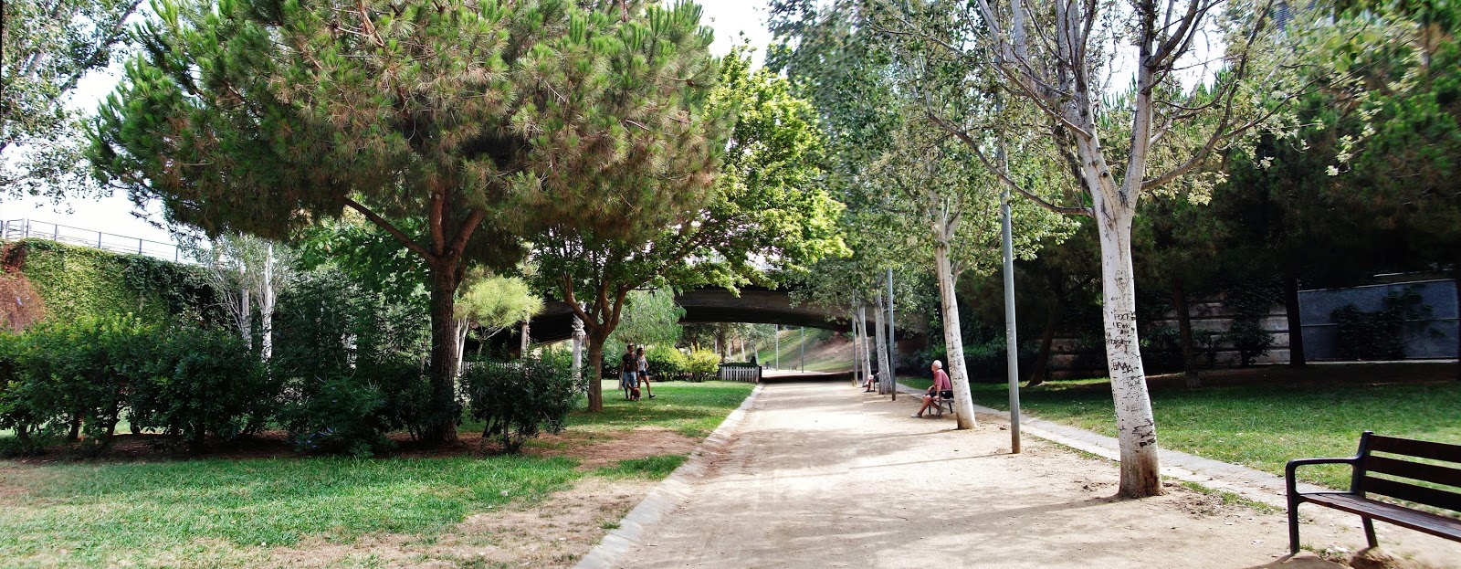
Notes:
Barcelona.-Parc de l Estació del Nord

Slide 42
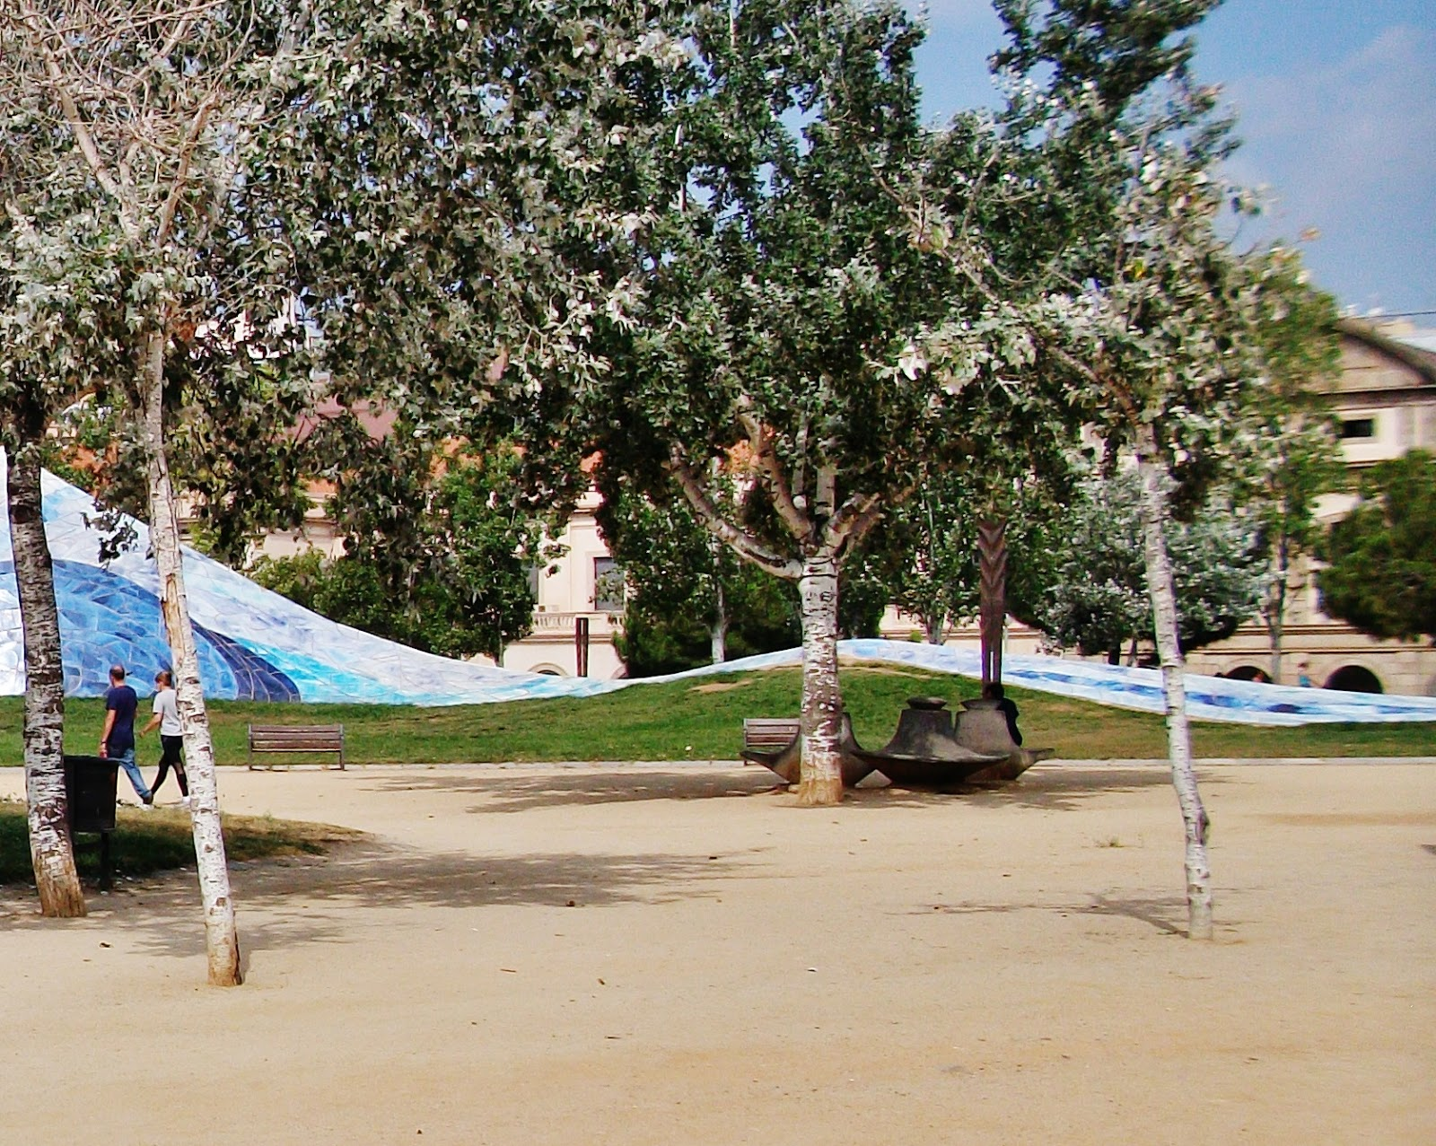
Notes:
Barcelona.-Parc de l Estació del Nord

Slide 43
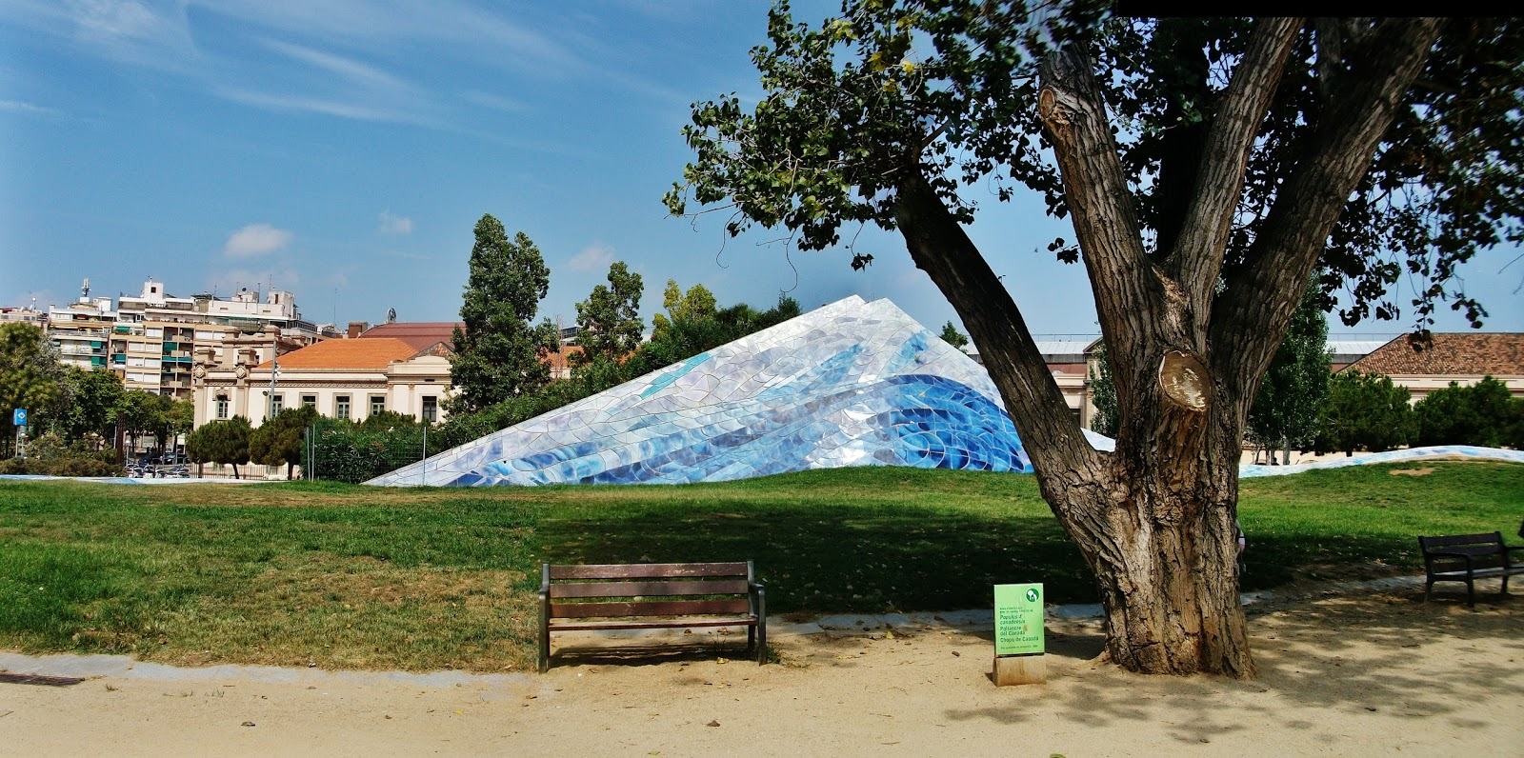
Notes:
Barcelona.-Parc de l Estació del Nord

Slide 44
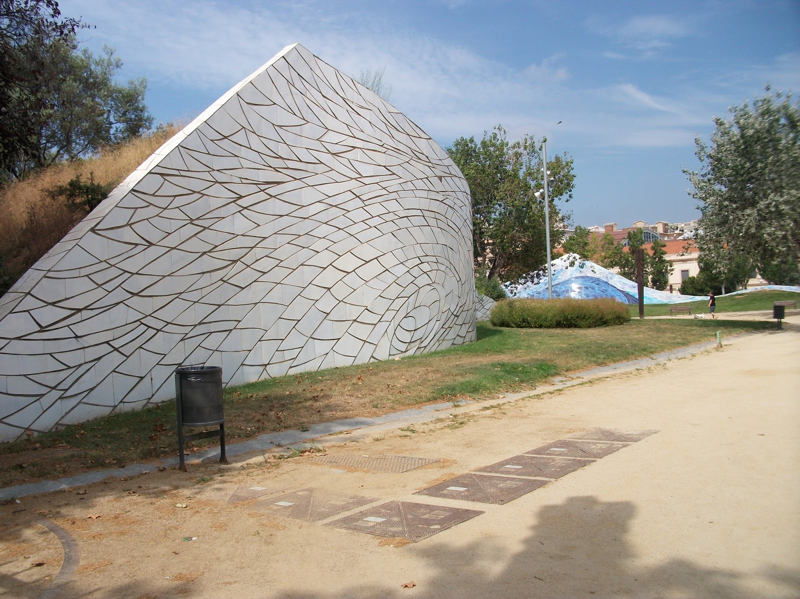
Notes:
Barcelona.-Parc de l Estació del Nord

Slide 45
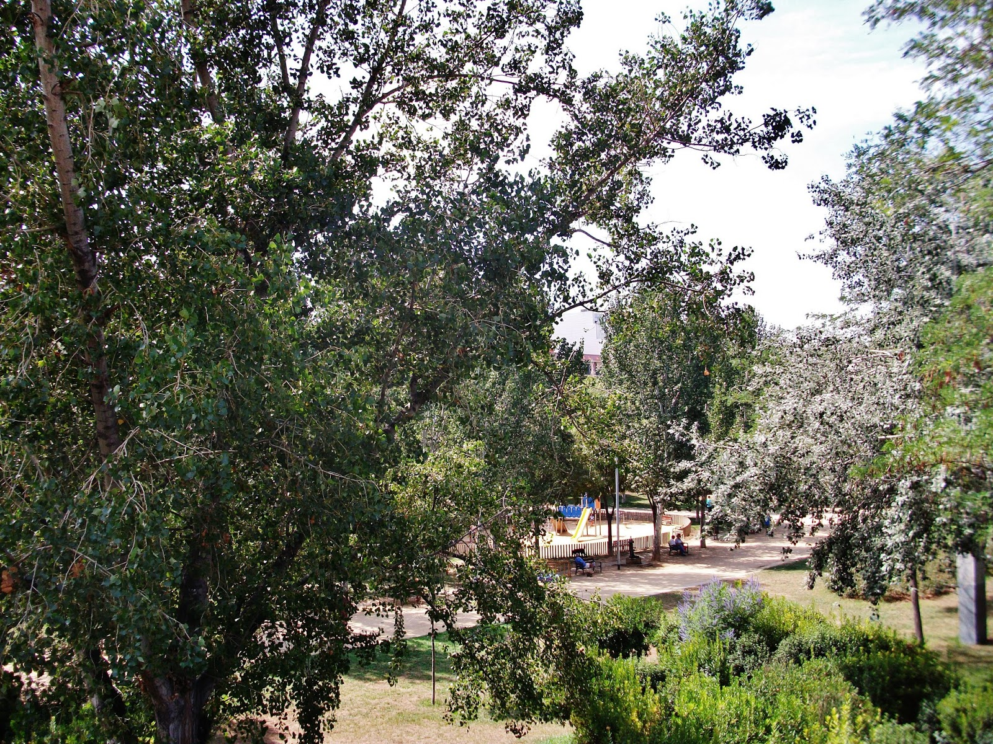
Notes:
Barcelona.-Parc de l Estació del Nord

Slide 46
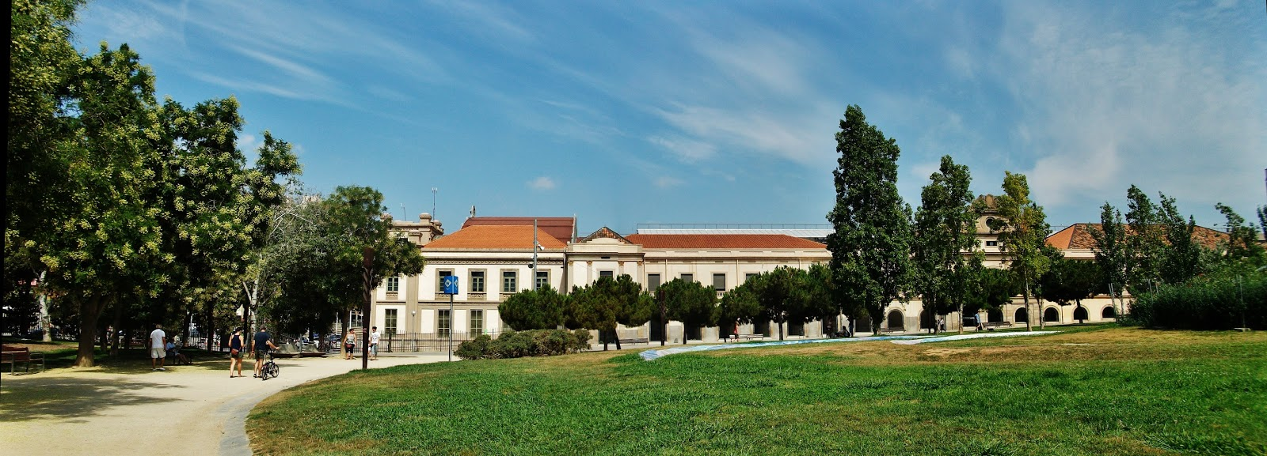
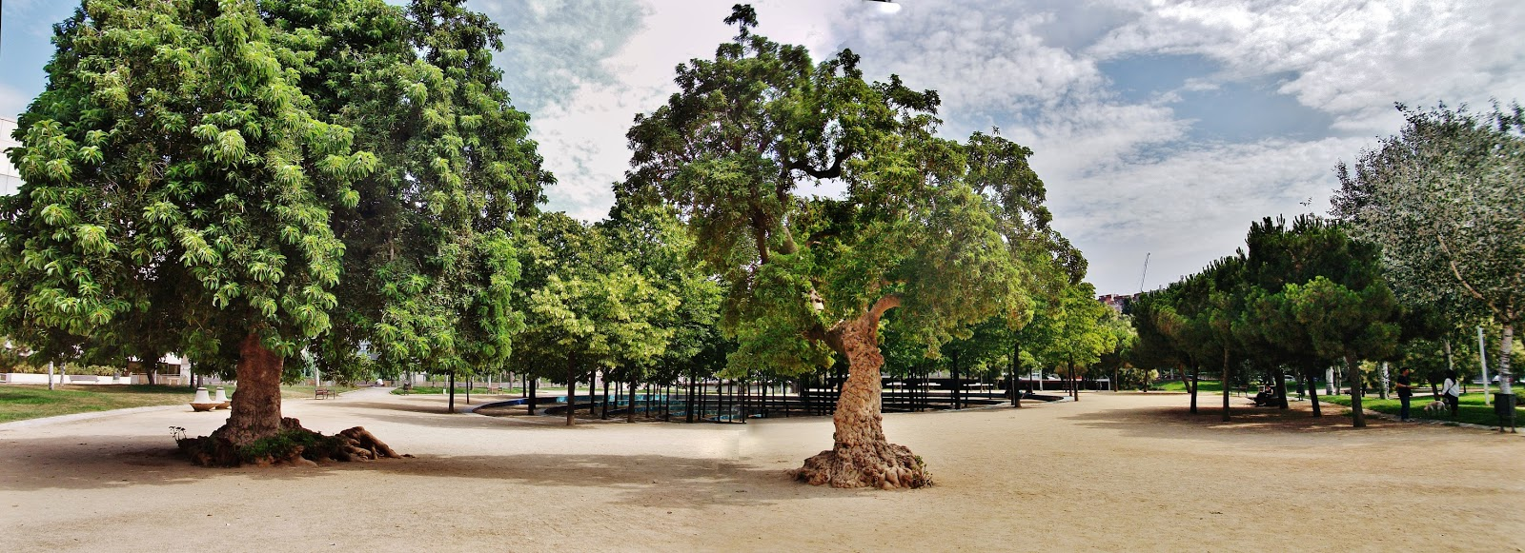
Notes:
Barcelona.-Parc de l Estació del Nord

Slide 47
Plaza de Francesc Macià
La plaza de Francesc Macià (plaça de Francesc Macià en catalán) está situada en Barcelona (Catalunya) y es una de las más transitadas de la ciudad al estar ubicada en uno de los puntos clave de entrada y salida, además de estar junto a grandes bloques de oficinas de la avenida Diagonal. Otras calles como Josep Tarradellas, conde de Urgel y la avenida de Pau Casals también desembocan en este punto. La parte central, que no es accesible, consta de un pequeño estanque que adopta la forma de Menorca, isla donde nació el arquitecto Nicolau María Rubió i Tudurí.

Slide 48
También posee una figura femenina llamada "Joventut" (juventud), diseñada por Josep Manuel Benedicto en 1953.
La obra fue diseñada por el citado arquitecto menorquín Nicolau Rubió a principios de la década de 1930 bajo el «Proyecto de Urbanización de la Avenida de Alfonso XIII, entre la calle Urgel, desde el Palacio Real hasta el límite del término municipal». A lo largo de los años, la plaza ha sido rebautizada varias veces hasta llegar al actual y oficial nombre que se mantiene desde el 20 de diciembre de 1979, en honor al ex presidente de la Generalidad de Cataluña, Francesc Macià. En 1932, se nombró por primer vez bajo el nombre Alcalá Zamora, en honor al presidente de la Segunda República Española.

Slide 49
Cuatro años más tarde, en 1936 se rebautizó como Hermanos Badía, para recordar a Josep y Miquel Badia, miembros de Estat Català asesinados por la FAI el 28 de abril de ese mismo año, como represalia a la campaña en contra del pistolerismo anarquista que éste había llevado a cabo como máximo responsable del orden público en Cataluña. En 1939 cambió su nombre por Calvo Sotelo, considerado Protomártir de la Cruzada por la dictadura de Franco.

Slide 50
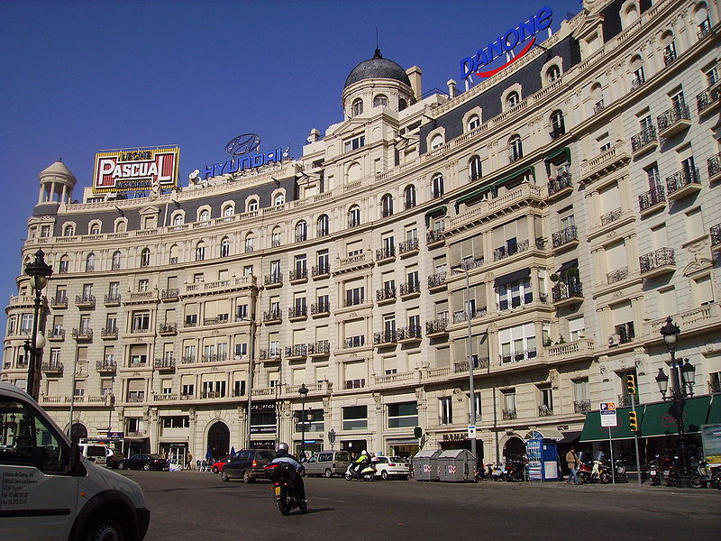
Notes:
Plaza Francèsc Maciá en Barcelona.-K

Slide 51
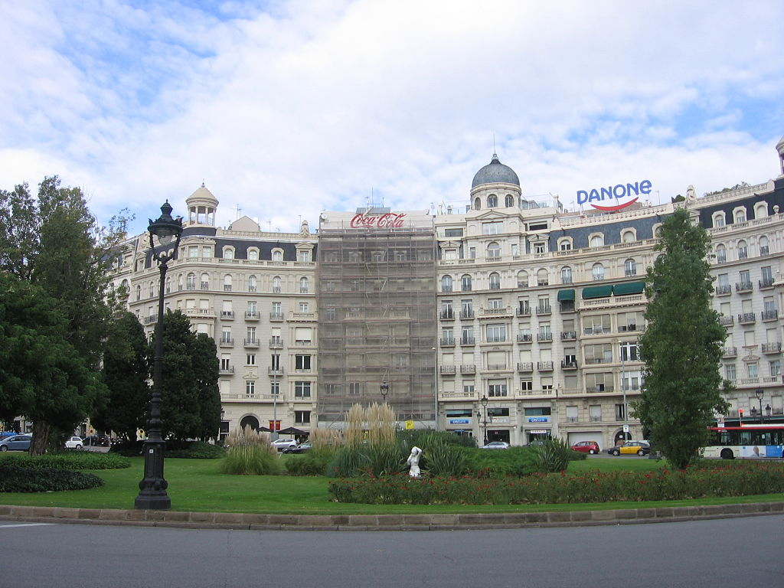
Notes:
Plaza Francèsc Maciá en Barcelona.-K

Slide 52
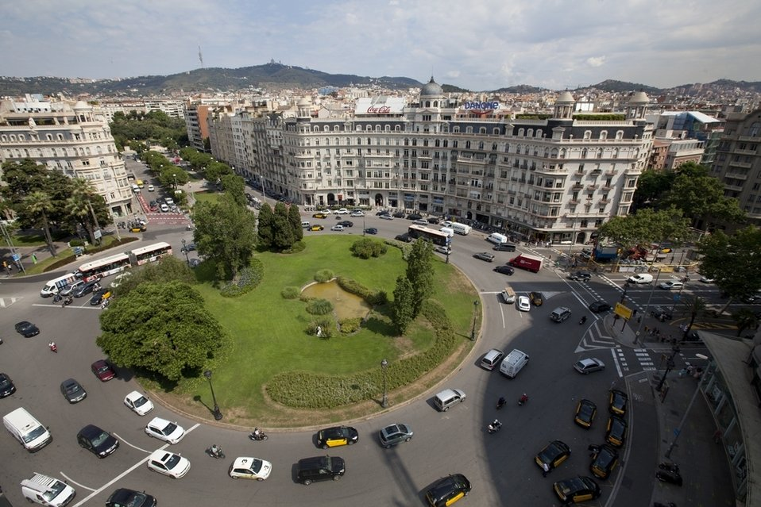
Notes:
Plaza Francèsc Maciá en Barcelona.-K

Slide 53
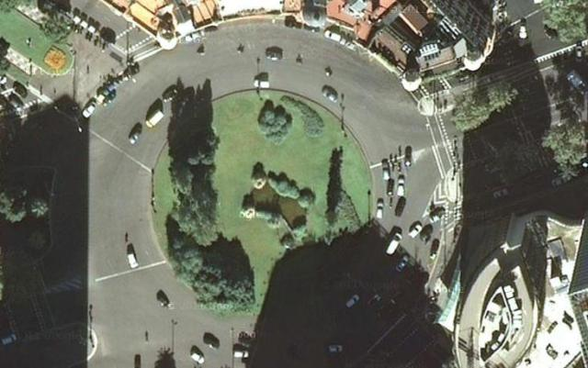
Notes:
Plaza Francèsc Maciá en Barcelona.-

Slide 54
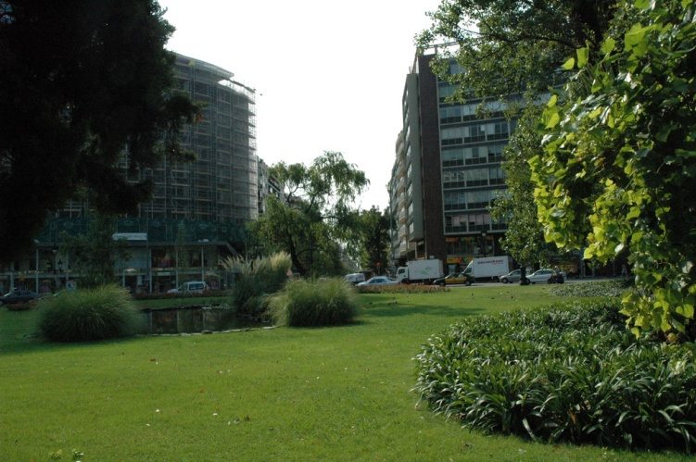

Slide 55
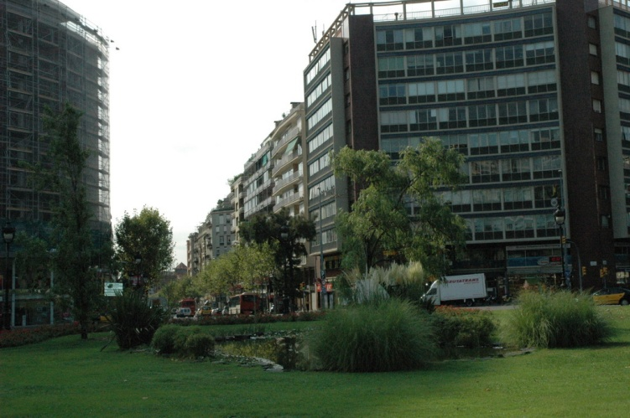
Notes:
Jardins .-.President Macia.-

Slide 56
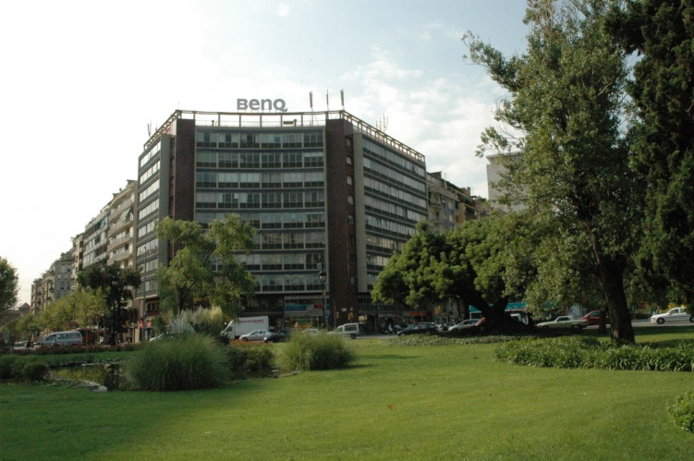
Notes:
Jardins .-.President Macia.-

Slide 57

Notes:
Jardins .-.President Macia.-

Slide 58

Notes:
Plaza Francèsc Maciá en Barcelona.-K

Slide 59

Notes:
Plaza Francèsc Maciá en Barcelona.-

Slide 60

Notes:
Plaza Francèsc Maciá en Barcelona.-

Slide 61



Notes:
Plaza Francèsc Maciá en Barcelona.-

Slide 62
Barcelona.-Parc de les Aigües
Isla verde que aleja sonora y visualmente una parte de las viviendas del barrio del Baix Guinardó del tráfico intenso que soporta la plaza Alfons X el Savi. Es un lugar perfecto para el descanso, la lectura y la conversación.
Por su ubicación, constituye una isla montañosa con una estructura escalonada, con terrazas independientes que están separadas por muros de piedra y caminos. Cada una de estas terrazas tiene una función diferente. Aunque la mayoría son zonas para estar y relajarse, con numerosos bancos, también hay tres áreas de juegos infantiles, una pequeña pista polideportiva y otra de petanca, sin olvidar una de zona de picnic debidamente acotada y con sombra asegurada para el verano.

Slide 63
El origen de este parque, abierto en 1978, son los jardines y viveros de la residencia de la Companyia d'Aigües de Barcelona, construida a finales del siglo XIX. Se construyó sobre la cubierta de dos grandes depósitos de agua, conjuntamente con la residencia del que era el presidente de la compañía, que quería un espacio verde en el que convivieran el jardín y la agricultura.
El recinto tiene en la vegetación un elemento distintivo. Precisamente debido a su origen caprichoso, cuenta con una gran variedad de árboles frutales, como naranjos (Citrus aurantium) e higueras (Ficus carica), éstas últimas excepcionales por la edad y la textura de los troncos.).

Slide 64
También destacan las agrupaciones de cipreses (Cupressus sempervirens), cipreses de Lambert (Cupressus macrocarpa) y de yucas (Yucca elephantipes), además de laureles (Laurus nobilis) y uno de los ejemplares más grandes de Barcelona de ombú (Phytolacca dioica

Slide 65

Notes:
Barcelona.-Parc de les Aigües

Slide 66

Notes:
Barcelona.-Parc de les Aigües

Slide 67

Notes:
Barcelona.-Parc de les Aigües

Slide 68

Notes:
Barcelona.-Parc de les Aigües

Slide 69

Notes:
Barcelona.-Parc de les Aigües

Slide 70


Notes:
Barcelona.-Parc de les Aigües

Slide 71

Notes:
Barcelona.-Parc de les Aigües

Slide 72


Notes:
Barcelona.-Parc de les Aigües

Slide 73

Notes:
Barcelona.-Parc de les Aigües

Slide 74

Notes:
Barcelona.-Parc de les Aigües

Slide 75

Notes:
Barcelona.-Parc de les Aigües

Slide 76

Notes:
Barcelona.-Parc de les Aigües

Slide 77

Notes:
Barcelona.-Parc de les Aigües

Slide 78

Notes:
Barcelona.-Parc de les Aigües

Slide 79

Notes:
Barcelona.-Parc de les Aigües

Slide 80

Notes:
Barcelona.-Parc de les Aigües

Slide 81

Notes:
Barcelona.-Parc de les Aigües

Slide 82

Notes:
Barcelona.-Parc de les Aigües

Slide 83

Notes:
Barcelona.-Parc de les Aigües

Slide 84

Notes:
Barcelona.-Parc de les Aigües

Slide 85

Notes:
Barcelona.-Parc de les Aigües

Slide 86

Notes:
Barcelona.-Parc de les Aigües

Slide 87

Notes:
Barcelona.-Parc de les Aigües

Slide 88

Notes:
Barcelona.-Parc de les Aigües

Slide 89

Notes:
Barcelona.-Parc de les Aigües

Slide 90

Notes:
Barcelona.-Parc de les Aigües

Slide 91

Notes:
Barcelona.-Parc de les Aigües

Slide 92

Notes:
Barcelona.-Parc de les Aigües

Slide 93

Notes:
Barcelona.-Parc de les Aigües

Slide 94

Notes:
Barcelona.-Parc de les Aigües

Slide 95

Notes:
Barcelona.-Parc de les Aigües

Slide 96


Slide 97
Barcelona.-Jardins de la Maternitat.
Estos jardines constituyen un espacio donde el visitante puede gozar del ambiente de tranquilidad por el que fueron creados: hacer más agradable un complejo asistencial construido a finales del siglo XIX. Grandes áreas de césped, a ambos lados de anchos caminos de tierra, unen de una manera muy armoniosa tanto los pabellones como los accesos al recinto.
Si contemplamos la perspectiva de los jardines desde arriba, las superficies verdes de césped, muy bien cuidadas, dan una sensación de gran amplitud

Slide 98
Como el espacio está organizado siguiendo un eje longitudinal que, bajando por la avenida de Joan XXIII y entrando por la calle Doctor Salvador Cardenal, conecta la Diagonal con la Travessera de Les Corts, son muchos los vecinos y vecinas que a menudo utilizan los caminos del jardín, ya sea para desplazarse a pie o en bicicleta cuando recorren esta zona de la ciudad.
Los jardines de la Maternidad son un espacio ideal para descansar en alguno de los numerosos bancos que hay en ambos lados de los caminos. Invitan a sentarse a leer tranquilamente o, sencillamente, a contemplar el bellísimo entorno, ya que la afluencia de usuarios es más bien escasa.

Slide 99
Los niños y niñas disponen de dos áreas de juegos infantiles. Una está situada en una depresión que hay aproximadamente en medio de los jardines, rodeada de melias y con una gran sófora en medio del césped, cerca de los juegos. La otra área de juegos infantiles está en la parte de arriba, resguardada por un pequeño muro.
Mirándolo bien, hay otro aspecto a añadir a estos jardines, y es su ubicación al lado del Camp Nou, que los convierten en un lugar ideal para pasar un rato antes de que empiece el partido de fútbol.
Debido a la gran variedad de especies vegetales, sobre todo de árboles, que hay en los jardines de la Maternidad, éste es un buen lugar para los aficionados a la botánica, ya que podrán contemplar en él ejemplares de unas dimensiones y una calidad no demasiado habituales.

Slide 100
Muchos de los grandes árboles dispersos que hay plantados en los espaciosos parterres de césped son muy ornamentales, de floración espectacular, como por ejemplo los árboles del amor, con sus abundantes y pequeñas flores de un color rosado intenso que aparecen a principios de primavera, o los ciruelos rojos de hojas rojo púrpura.
En los jardines de la Maternidad también encontramos eucaliptos, moreras, olivos, pimenteros falsos, cipreses y enormes pinos de diferentes especies, acacias, tipuanas, sóforas, castaños de Indias, sauces, higueras, ombús, chopos y otros muchos árboles, con una variedad de hasta 40 especies diferentes.

Slide 101
Hay dos elementos a destacar: las altísimas palmeras datileras y de las Canarias, y tres magnolias de un tamaño más que excepcional, sobre todo una de ellas, gigante, probablemente la más grande de Barcelona, con más de 12 m de altura y una anchura que supera largamente los 15 m. Los jardines de la Maternidad forman parte de un complejo que cuenta con edificios de gran valor. Construido en la finca de Can Cavaller, el proyecto inicial de la estructura del recinto y de los pabellones -la mayoría modernistas- se encargó a Camil Oliveres i Cansaran, entonces arquitecto de la Diputación, que distribuyó los edificios de manera independiente por el recinto siguiendo los cánones sanitarios más avanzados de aquella época.

Slide 102
Después de su muerte, el proyecto lo continuaron otros arquitectos.
Los pabellones de la lactancia y el Ave Maria, situados cerca de la entrada de la Travessera de Les Corts, son obra de Oliveres. Josep Obrí i Cansaran continuó los trabajos con la construcción del Pabellón Prat de La Riba.
En el año 1924, Joan Rubió i Bellver y Josep Godall i Casals realizaron el Pabellón Rosa, y Godall el Pabellón Azul. A finales de los años 50, Manuel Baldrich i Tubau construyó el Pabellón Cambó, que da a la Travessera.
Actualmente, los edificios acogen el IES Les Corts, la emisora COM Ràdio y dependencias de la Diputación y de la Universidad de Barcelona.

Slide 103
El valioso patrimonio arquitectónico que hay en el recinto de los jardines de la Maternidad está vinculado a las necesidades asistenciales y sanitarias de la población más desfavorecida: el cuidado de los niños abandonados, la maternidad secreta y la atención médica. Éste fue el motivo por el que, entre los años 1889 y 1898, la Diputación de Barcelona inició la creación de la Casa Provincial de Maternidad y Expósitos, de carácter benéfico.
Debido a la destinación asistencial por la que se construyó el complejo y su amplitud, los jardines fueron diseñados para que pudiesen tener entidad propia, esponjando el espacio que ocupan los pabellones y haciendo más agradable tanto el reposo de las personas usuarias como los desplazamientos dentro del recinto y entre los diferentes edificios.

Slide 104


Slide 105

Notes:
Barcelona.-Jardins de la Maternitat

Slide 106

Notes:
Barcelona.-Jardins de la Maternitat.-Pabellon Central

Slide 107


Slide 108

Notes:
Barcelona.-Jardins de la Maternitat.-Nuestra_Señora_embarazada,_Vicenç_Navarro

Slide 109

Notes:
Barcelona.-Jardins de la Maternitat.

Slide 110

Notes:
Barcelona.-Jardins de la Maternitat.-Maternitat,_Ayuda_al_desvalido

Slide 111


Notes:
Barcelona.-Jardins de la Maternitat.

Slide 112

Notes:
Barcelona.-Jardins de la Maternitat.Maternitat_-_Sagrat_Cor

Slide 113

Notes:
Barcelona.-Jardins de la Maternitat.-Nuestra_Señora_embarazada,_Vicenç_Navarro

Slide 114

Notes:
Barcelona.-Jardins de la Maternitat.

Slide 115

Notes:
Barcelona.-Jardins de la Maternitat

Slide 116

Notes:
Barcelona.-Jardins de la Maternitat

Slide 117

Notes:
Barcelona.-Jardins de la Maternitat.

Slide 118

Notes:
Barcelona.-Jardins de la Maternitat.

Slide 119

Notes:
Barcelona.-Jardins de la Maternitat.

Slide 120

Notes:
Barcelona.-Jardins de la Maternitat.

Slide 121

Notes:
Barcelona.-Jardins de la Maternitat.

